Slide 1
树及其应用一

Slide 2
树
定义：n（n≥1）个有限结点组成的一个非线性、具有层次关系的集合
层、父子关系
子树、树的高度
特殊性质：对于一棵树，有n个节点，一定有（n-1）
条边，如果删去一条边，将变成两棵树；
如果添加一条边，将出现唯一的一条回路
树上任意两个顶点之间存在唯一的路径，
除根结点之外有且仅有一个父亲结点。

Slide 3
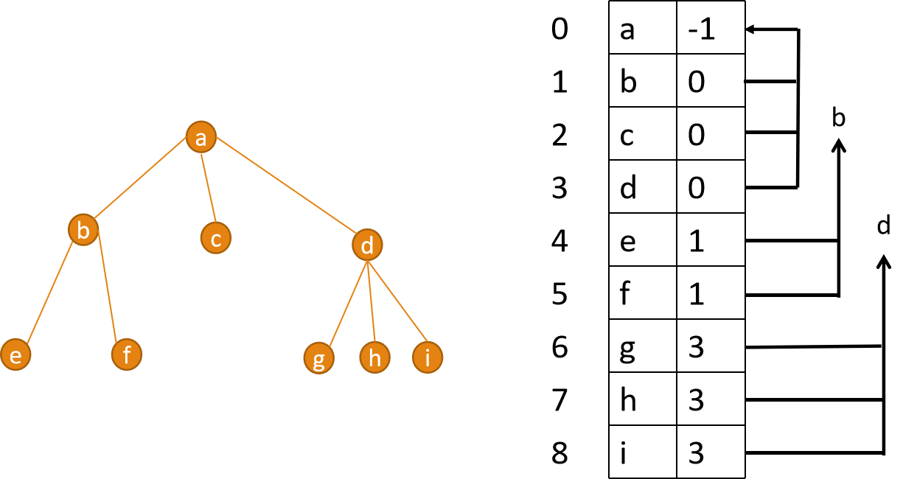
树的存储
父亲存储法
int fa[MAXN];
void link(int x,int y){
//y是x的父亲
fa[x]=y;
}
除根结点以外其他结点有且仅有一个父结点
优点：容易理解，实现简单，存储消耗空间小
缺点：存储信息太少，很多操作无法完成

Slide 4
树的存储
邻接矩阵存储
优点：容易理解、实现简单
缺点：消耗空间大
邻接链表存储（边表）
优点：消耗空间小
缺点：设计较为抽象
vector存储
优点：实现简单，消耗空间小
缺点：功能单一，复杂设计不容易实现，对STL要求较高

Slide 5
树的遍历
深度优先遍历（DFS）
一般用深度优先遍历，用来标记树节点的深度。
广度优先遍历（BFS）

Slide 6
树的应用（LCA）
最近公共祖先
若两个结点祖先相同，则叫做该结点的公共祖先。距离两个结点最近的公共祖先称为“最近公共祖先”（Lowest Common Ancestor)
显然，两个点的LCA只有一个，且一定是两个点到根的路径中重复部分最下端的点。

Slide 7
求LCA算法（一）
算法：采用两个点逐渐向根移动的方法，求LCA。
1、求出每个结点的深度。
2、询问两个结点是否重合，若重合，则LCA已求出。
3、否则，选择两个点中深度较大的一个，并移动到它的父亲。
4、重复执行2、3步。

Slide 8
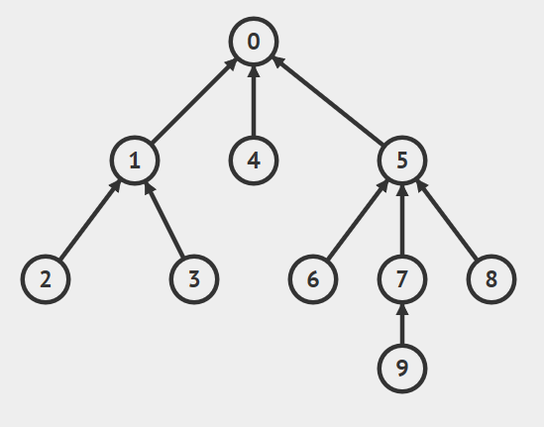
求LCA算法（一）步骤：
样例（右图）：
1、两个指针位于3号结点与9号结点。
2、此时9号结点深度较大，向上移动到它的
父亲7号结点。
3、此时两个结点深度一样，移动3号结点的
指针到它父亲1号结点。
4、此时7号结点深度较大，向上移动到5号结点。
5、此时两个结点深度一样，移动1号结点到根结点0号结点。
6、此时5号结点深度较大，向上移动到0号结点，两个指针重合，
0号点为LCA。

Slide 9
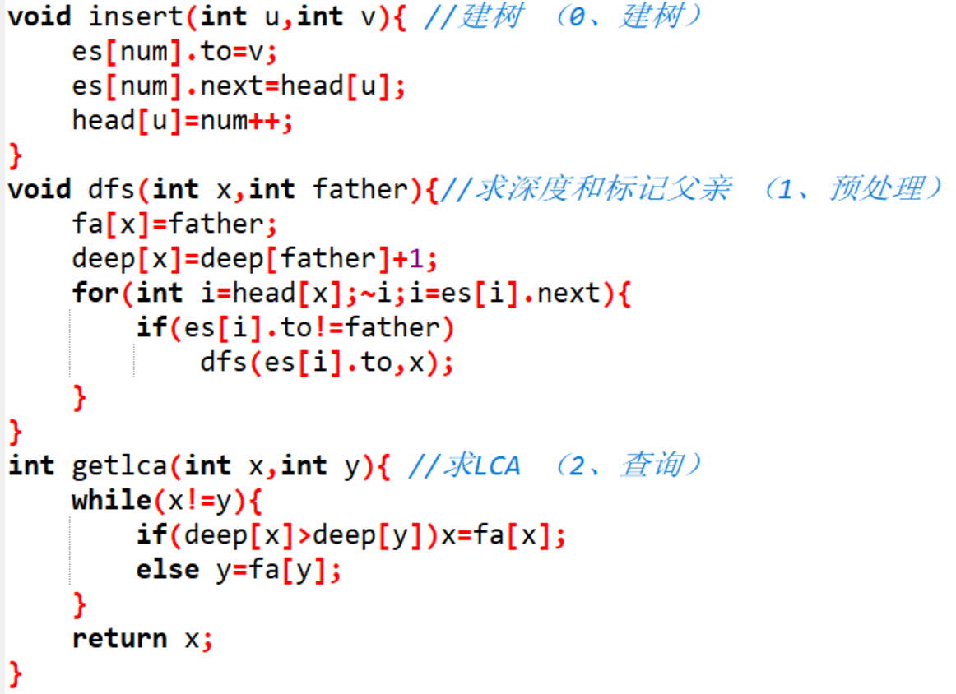
核心程序

Slide 10
算法（一）小结
暴力求解搜索求LCA时间复杂度和两点之间的距离有关系，极限情况下可达到O(n)，虽然算法时间复杂度较高，但是该算法也是有一定的应用价值的：
1、它实现简单，可以在算法竞赛快速和正确的程序对拍。
2、随机产生的树的高度期望值是O(logn)级别，有些时候树是随机的或者树的深度不大，我们也可以使用该算法。
3、该算法解决动态树问题比较适用，比如如果不知道树的深度，那就逐点标记，另外一个点走到标记点为止。

Slide 11
求LCA算法（二）
倍增求LCA
简单认识倍增思想：
倍增，字面意思就是“成倍增长”。这是指我们在进行递推时，如果状态空间很大，通常的线性递推无法满足时间与空间复杂度的要求，那么我们可以通过成倍增长的方式，只递推状态空间中在2的整数次幂位置上的值作为代表。当需要其他位置上的值时，我们通过“任意整数可以表示成若干个2的次幂项的和”这一性质，使用之前求出代表值拼成所需的值。所以使用倍增算法也要求我们递推的问题的状态空间关于2的次幂具有可划分性。
“倍增”和“二进制划分”两个思想相互结合，降低了求解很多问题的时间与空间复杂度。快速幂算法其实就是“倍增”与“二进制划分”思想的一种体现。
研究的两个方向：
求解RMQ（区间最值）问题的ST算法。
倍增求解LCA（最近公共祖先）。

Slide 12
倍增求LCA
利用算法（一）一个个向上找太慢了，因此可以考虑跨 1，2，4，8，16… 2的幂次向上找，想一下假如我们要向上走 n 步，按 n 的二进制行进，例如 7 ，我们就走 4 2 1，这样就以 logn 的复杂度处理了。大大增强了查找速度。

Slide 13
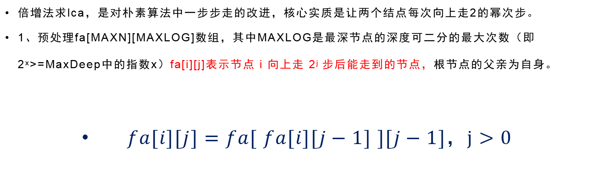
倍增求LCA算法步骤
倍增法求lca，是对朴素算法中一步步走的改进，核心实质是让两个结点每次向上走2的幂次步。
1、预处理fa[MAXN][MAXLOG]数组，其中MAXLOG是最深节点的深度可二分的最大次数（即2^{x}>=MaxDeep中的指数x）fa[i][j]表示节点 i 向上走 2^{j} 步后能走到的节点，根节点的父亲为自身。
$fa[i][j]=fa[ fa[i][j−1] ][j−1]，j>0$

Slide 14
倍增求LCA算法步骤
2、把两个点移到同一高度。利用倍增从大到小枚举2^{i} 步实现。
3、当两个节点位于同一高度时，判断是否是同一个节点，是就结束，否则，两点同时倍增向上走。（可以按照从大到小枚举往上走2^{i} 步。如果步子跨大了，结果肯定就是同一个节点，然后就缩小步子继续走，一直走到恰好不是同一个节点时为止。最后，两个节点各向上走一步，就找到LCA。（例如：3步<4步，3步=2步+1步）

Slide 15

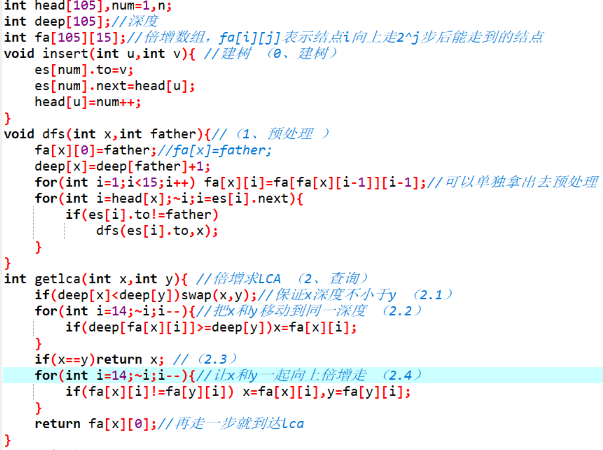
核心代码

Slide 16
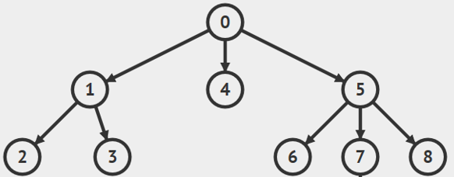
树的应用（括号序列转化）
给出括号序列 ( ( ( ) ( ) ) ( ) ( ( ) ( ) ( ) ) )
在以上括号序列中，左右括号一一对应。
括号层层嵌套，如果把一对括号看成一个结点，其直接套住的括号对看作是其子结点，则这个结构就是一棵树。
对应到树结构上：
0 | 1 | 2 | 2 | 3 | 3 | 1 | 4 | 4 | 5 | 6 | 6 | 7 | 7 | 8 | 8 | 5 | 0
（ | （ | （ | ） | （ | ） | ） | （ | ） | （ | （ | ） | （ | ） | （ | ） | ） | ）

Slide 17
树的应用（求树的直径）
树的直径是树中两点间的最长路径。
直径满足以下性质：
1、若有多条直径，则所有的直径之间皆有公共点。
2、直径的两个端点一定是叶子。
3、树中距离某一直径端点最远的点，至少有一个是该直径的另一个端点。
4、对树上任意一个点，与之距离最远的每一个点，至少有一个直径的端点。

Slide 18
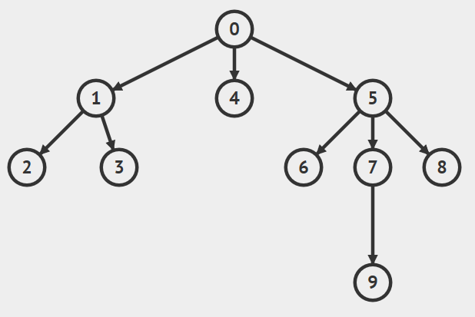
求树的直径
通过两次遍历找出树的一条直径。
第一次遍历：找出距离根结点最远的一个点x。
第二次遍历：找出距离x最远的一个点y。
例如2-1-0-5-7-9为下图直径：

Slide 19
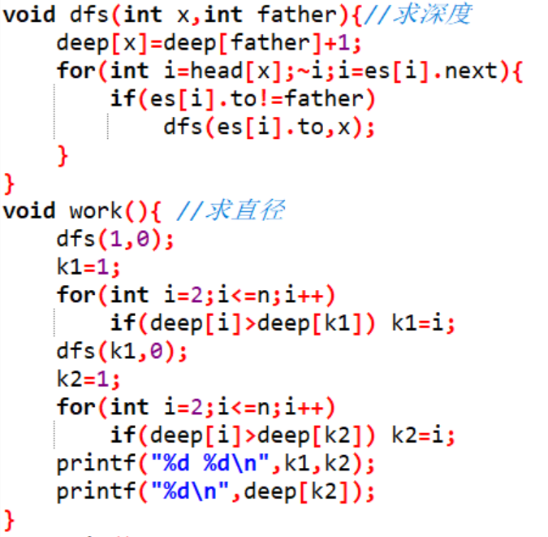
核心代码

Slide 20
树的应用（求树的中心）
树的中心是该点到树中其他点的距离，最远距离最小（树的中心可能有多个）。
中心满足以下性质：
1、它一定在某条树的直径上，并且到直径两端的距离差不超过1。
2、即使树有多条直径，但是树的中心至多有两个，且均为直径的中点。

Slide 21
求树的中心
树的中心是该点到树中其他点的距离，最远距离最小（树的中心可能有多个）。
利用直径、LCA求中心：
1、假设直径长度为R（两个端点x,y），我们要在x到y的路径上找到与x点距离为R/2的点。
2、假如R/2小于x到z（LCA）的距离，则该点在x到z的路径上，否则在z到y的路径上找

Slide 22
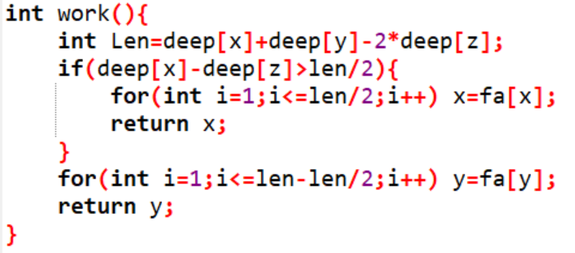
核心代码

Slide 23
练习
2525 点的距离
1549 祖孙询问
1669 括号匹配

Slide 24
Thank you
Best to you！

